Slide 1
互联网平台时代的天文科普传播
观瞳创视(北京)文化传播有限公司

Slide 2
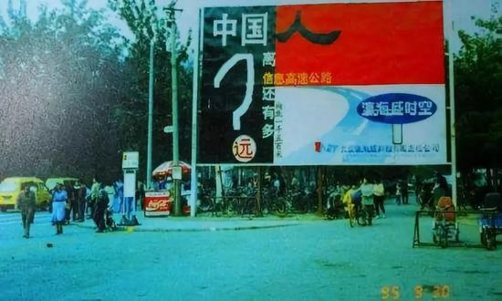
互联网平台进化简史
瀛海威
1995——1998
PC机 中国人离信息高速公路还有多远？

Slide 3
互联网平台进化简史
Web1.0 门户时代
搜 狐
网 易
新 浪
腾 讯QQ
阿里巴巴黄页
个人网站 静态网页
单机版游戏
盈利方式——广告
1998-------2003年前后

Slide 4
互联网平台进化简史
Web2.0 PC机互动时代
谷歌 百度
亚马逊 淘宝
博客 微博
电子杂志 自媒体
行业垂直网站 论坛
电脑 汽车
联网游戏 盛大传奇 征途
2003-------2013年前后

Slide 5
互联网平台进化简史
Web3.0 移动互联时代
微 信
支付宝
抖 音
APP
公众号
拼多多
视频网站
直播 短视频
苹果
华为
小米
手 游
2014前后-------至今

Slide 6
互联网平台进化简史
总 结 一
信息传播与中介
新媒体到自媒体——广告
衣
食
住
行
玩
京东 天猫
美 团
携 程 民 宿
滴滴出行
游戏 娱乐视频
大众传媒
中间商赚的就是差价——信息服务
本业与末业——重农抑商

Slide 7
互联网平台进化简史
总 结 二
大资本的垄断与狂欢
资本在信息社会与时俱进
资本家害怕没有利润或利润太少，就像自然界害怕真空一样。一旦有适当的利润，资本就大胆起来。如果有百分之十的利润，他就保证到处被使用；有百分之二十的利润，它就活跃起来；有百分之五十的利润，它就铤而走险；为了百分之一百的利润，它就敢践踏一切人间法律；有百分之三百的利润，它就敢犯任何罪行，甚至冒绞死的危险。马克思在《资本论》中引用了邓宁格的著作：《工会与歇工》
不忘初心

Slide 8
天文在互联网时代的传播
大众与小众
Web 1.0
宇宙驿站——个人网站的家
Web 2.0
行业垂直论坛——广告
Web 3.0
公众号 自媒体
VR 和 AR

Slide 9
天文在互联网时代的传播
BBC 仰望星空 1957 电视税
聊天—祥聊二十四节气

Slide 10
谢 谢
13366358007

